Slide 1
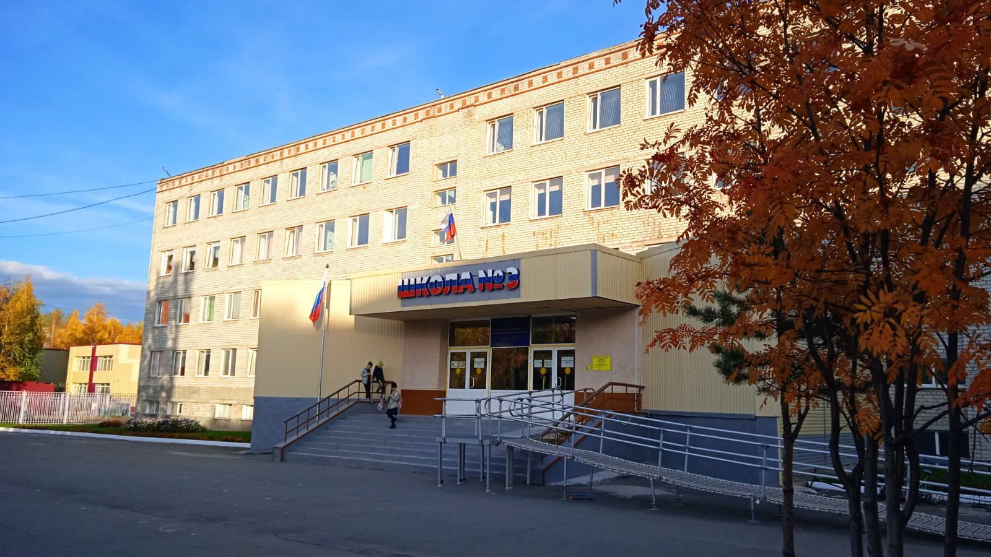

Навигатор успеха
Муниципальное бюджетное общеобразовательное учреждение «Средняя общеобразовательная школа №3 имени Ивасенко Анатолия Антоновича»
Региональный конкурс моделей наставничества педагогических работников образовательных организаций Ханты-Мансийского автономного округа - Югры
Ресурсный центр по внедрению целевой модели наставничества на базе МБОУ «СОШ №3 им. А.А. Ивасенко» как механизм управления качеством образования и модель сотрудничества педагогов школ города Нефтеюганск.
Грязнова Елена Владимировна, заместитель директора
Иванкова Елена Владимировна, заместитель директора
Коноваленко Ольга Ивановна, учитель английского языка, руководитель ГМО молодых педагогов
Савельева Анастасия Владимировна, учитель английского языка
2024 год

Slide 2
Национальные
проекты
России
«Вопросы обучения, наставничества – это всегда обращение к будущему. Опираясь на знания и опыт, на традиции отечественной педагогики и, безусловно, используя передовые технологии, мы продолжим формирование суверенной системы образования»
Путин В.В.

Slide 3
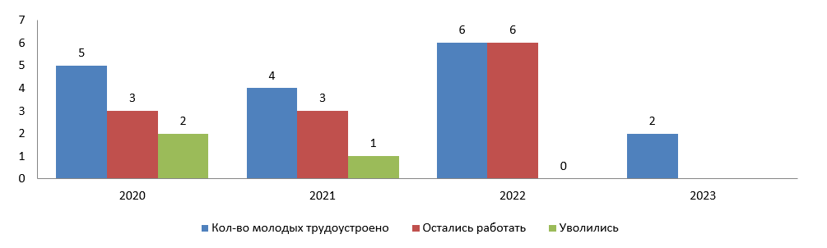
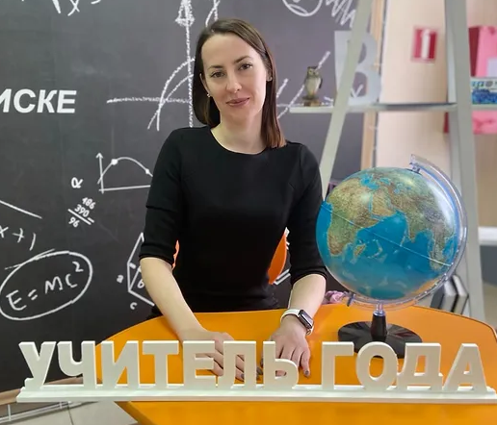


Ситуация в МБОУ «СОШ №3» им. А.А.Ивасенко на момент начала апробации модели наставничества в ОУ на 30.08.23
Результат апробации модели наставничества на 31.05.23
100% молодых педагогов продолжили работу в МБОУ «СОШ №3 им. А.А.Ивасенко»
Смоленцева Н.И. и Сорока Н.А стали победителями муниципального этапа конкурса «Учитель года» в номинации педагогический дебют в 2021 и 2022 годах
Смоленцева Н.И. стала призером окружного этапа конкурса «Учитель года» в номинации педагогический дебют в 2022 году
Молодыми специалистами и наставниками представлена модель наставничества на муниципальном уровне в рамках региональной акции «Дорога просвещения» Ханты-Мансийск – Когалым, 2023 год

Slide 4
Актуальные проблемы
Цель
Решение
Тревожность, неуверенность молодого педагога
Образовательный дефицит
Дефицит признания
Создание для молодых педагогов психологически комфортной среды
Организация методического сопровождения молодых педагогов
Создание условий для развития собственных педагогических талантов через участие в профессиональных конкурсах
Создание муниципального ресурсного центра по сопровождению молодых педагогов и внедрения целевой модели наставничества на базе МБОУ «СОШ №3 им. А.А.Ивасенко» г. Нефтеюганск

Slide 5

Цель ресурсного центра
Создание условий для формирования эффективной системы поддержки, самоопределения и профессиональной ориентации молодых педагогов образовательных организаций города Нефтеюганска.

Slide 6

Задачи ресурсного центра
Распространение передового педагогического опыта по сопровождению молодых специалистов;
Повышение педагогических, психологических и юридических компетенций молодых педагогов;
Подготовка и проведение обучающих семинаров, мастер-классов, индивидуальных и групповых консультаций;
Дистанционное консультирование посредством телеграм-канала
Подготовка методических материалов на бумажных и электронных носителях, изготовление демонстрационных материалов;
Осуществление мониторинга.

Slide 7


Уникальность данной модели
Адаптивность, своевременность, мобильность, вариативность, индивидуальность
Консультирование и решение профессиональных дефицитов молодых педагогов ресурсами наставников МБОУ «СОШ №3 им. А.А.Ивасенко», в дополнение к поддержке в своих образовательных организациях
Передача опыта в деятельностном режиме через организацию обучающих семинаров (мастер-майнд, митап, педагогический нетворкинг, мировое кофе, кейс-технология)
Ведение «SOS-группы» 24/7 для молодых педагогов и их наставников с возможностью обратиться к любому наставнику ресурсного центра

Slide 8
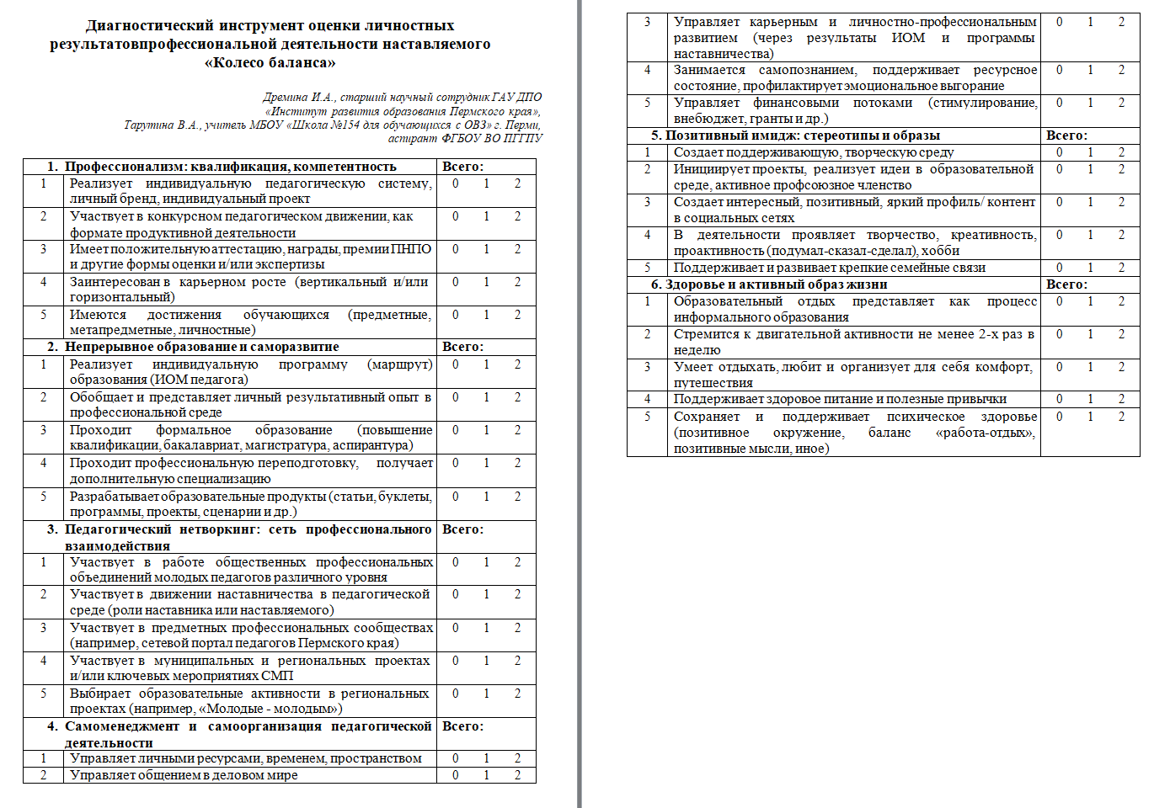
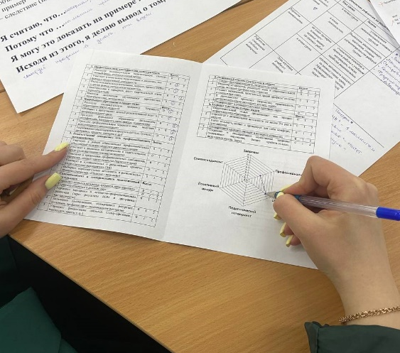
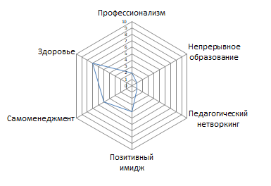
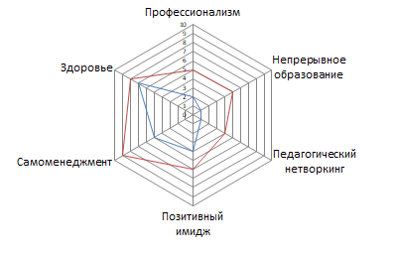
Мониторинг личностных результатов профессиональной деятельности
30.09.2023 год
19.04.2024 года

Slide 9
Мониторинг метапредметных компетенций

Slide 10
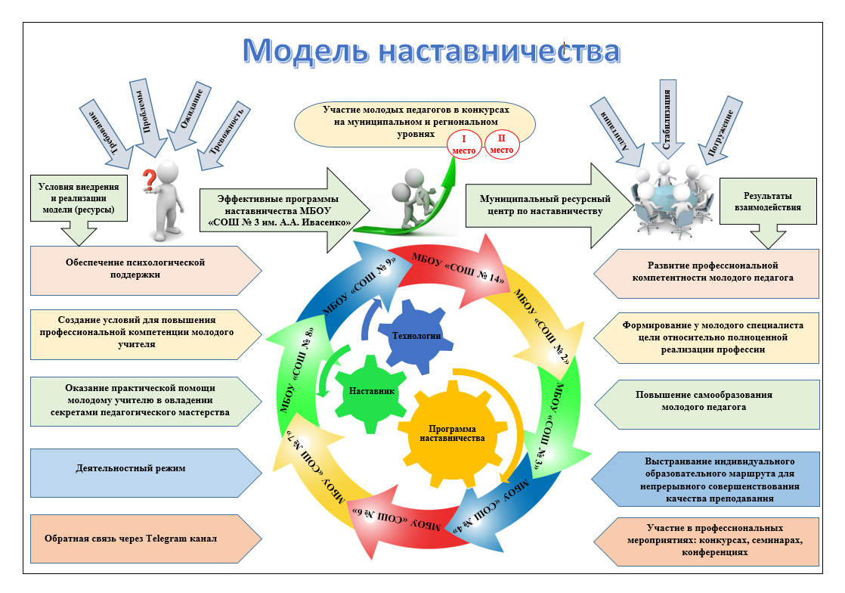

Slide 11
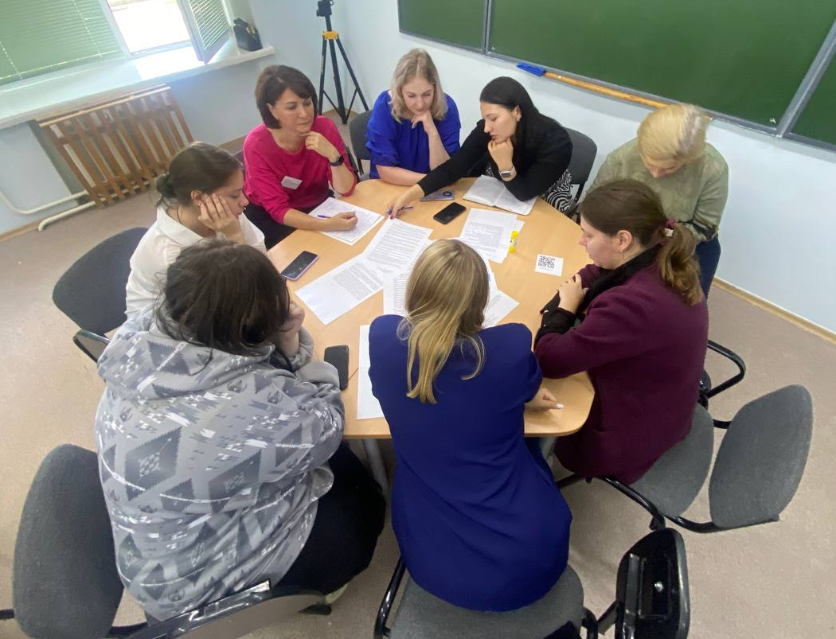
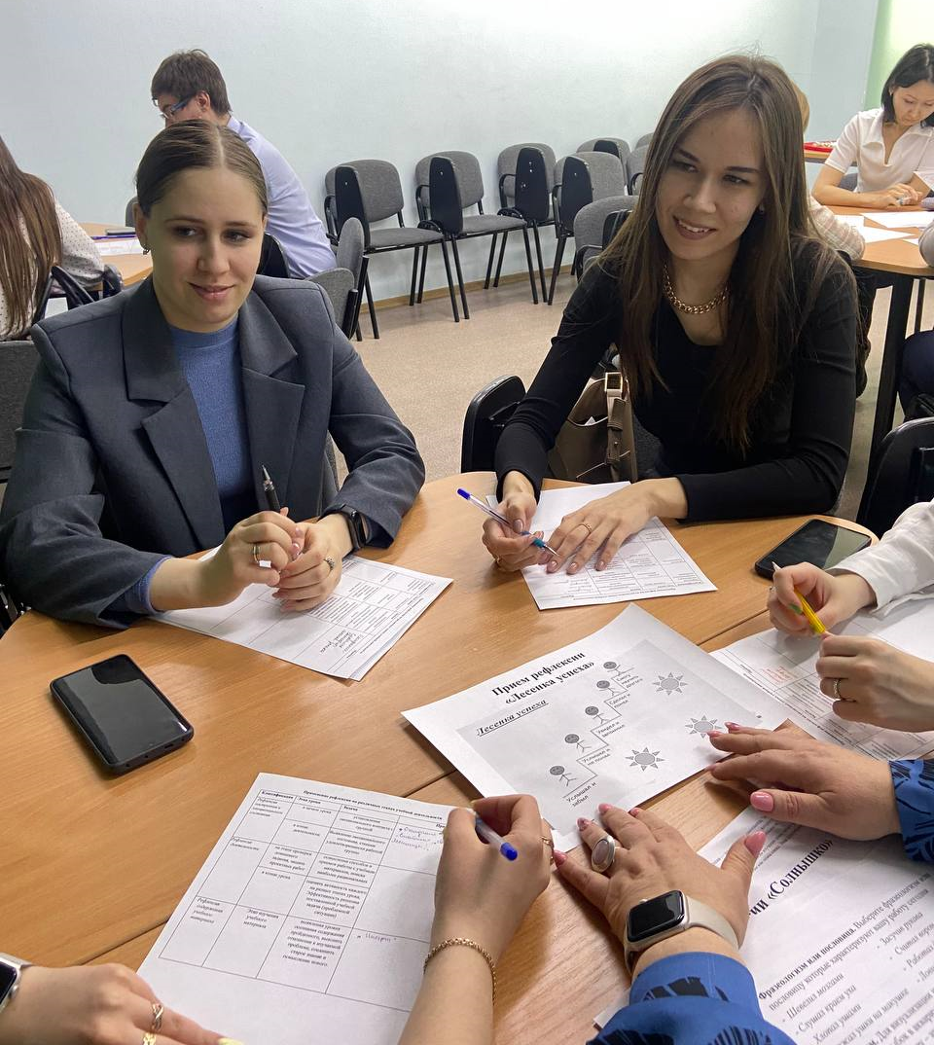
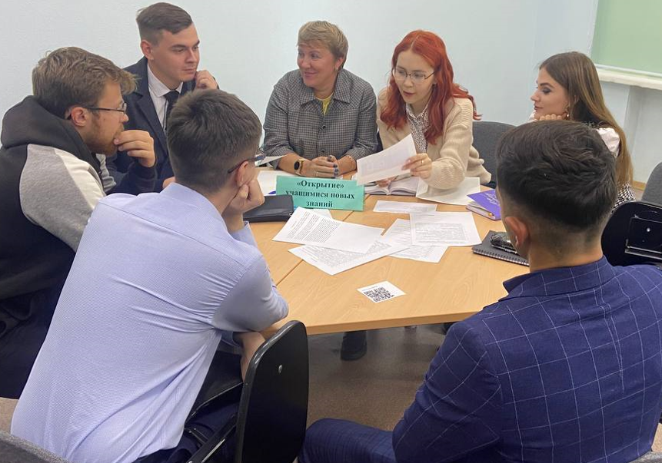
«Дорожная карта» внедрения целевой модели наставничества ресурсного центра
Проведение деятельностных семинаров
Применение современных технологий
Создание рабочих групп по подготовке к конкурсам различного уровня
Программа наставничества ресурсного центра
Форумное сообщество молодых педагогов и наставников центра

Slide 12
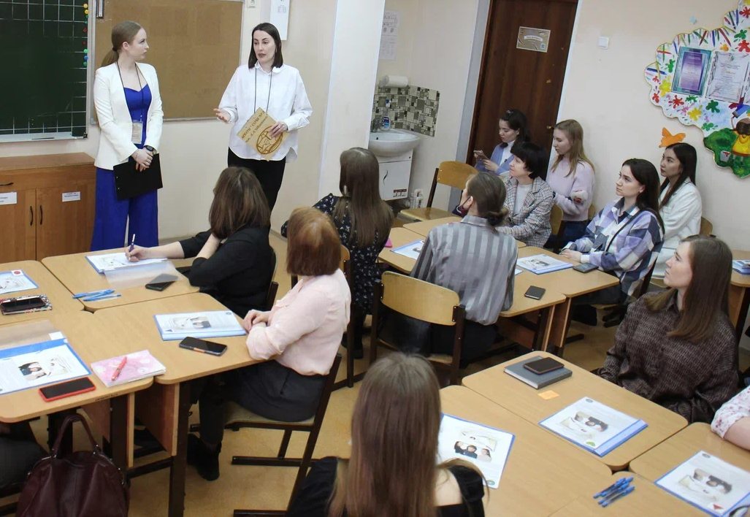
Инструменты наращивания метапредметных компетенций
Целеполагание
1. Мониторинг профессиональной деятельности (анкетирование молодых педагогов на предмет выявления профессиональных затруднений и запросов).
2. Мастер-класс «Я иду на урок».
3. Индивидуальное консультирование по запросу.
4. Диссеминация опыта молодых педагогов.
5. Семинар «Анализ урока как средство развития профессиональной деятельности учителя».
6. Курсы повышения квалификации по формированию функциональной грамотности (Повзун В. Д., доктор педагогических наук, профессор СурГУ Хмао-Югра).
Методическая компетентность

Slide 13
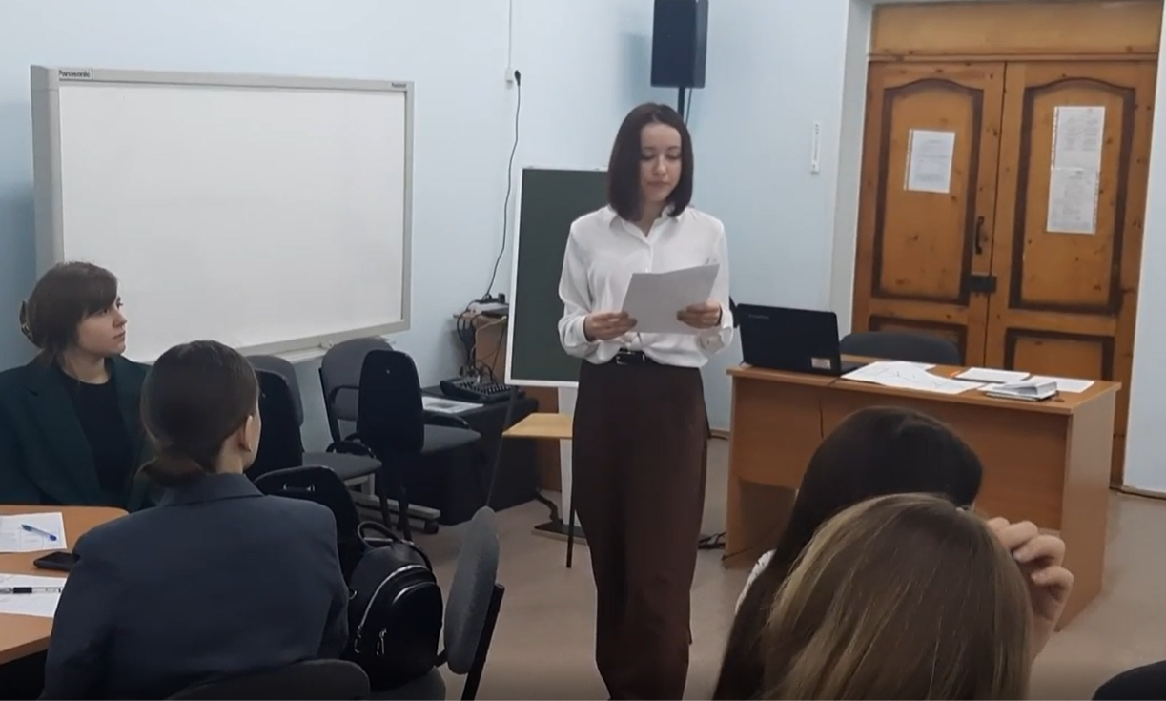
Инструменты наращивания метапредметных компетенций
Коммуникативная компетентность
Кейс-дискуссия «Работа с родителями».
Педагогическая лаборатория «Родительское собрание».
Рефлексивный митап (неформальные встречи людей, объединённых общей идеей).
Коммуникативные бои.
Мотивация молодого специалиста к участию в конкурсах профессионального мастерства различного уровня.
Педагогический нетворкинг.
Мастермайн - групповой формат поддержки, обсуждения и взаимообмена опытом.
Мотивационная компетентность

Slide 14
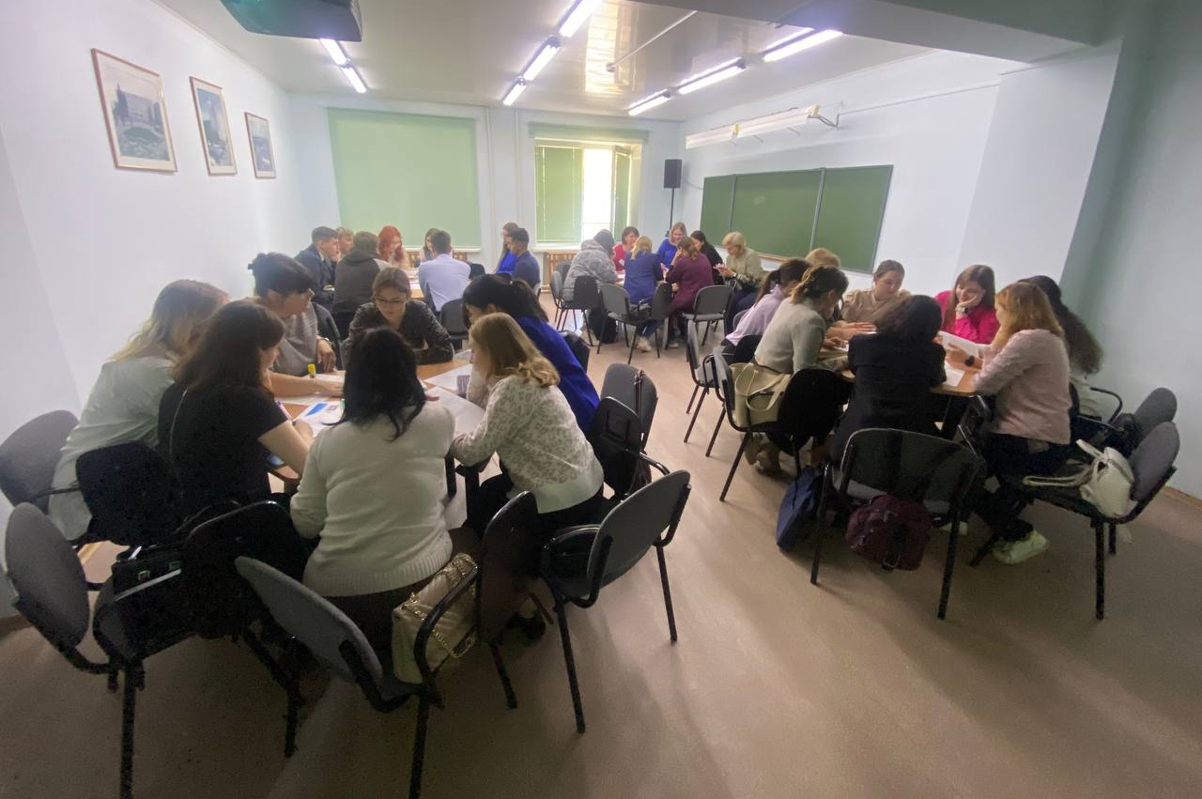
Инструменты наращивания метапредметных компетенций
Технологическая компетентость
Изучение и применение на практике методов и приёмов учебной деятельности, современных образовательных технологий.
Круглый стол «Сделаем вместе».
Встречи «друзей по времени» (участники встречаются для эффективного взаимодействия с другими партнёрами не из своей образовательной организации в отведённое время).
Семинар «Урок – начало всех начал».
Информационная компетентность

Slide 15
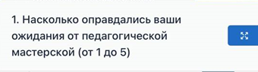
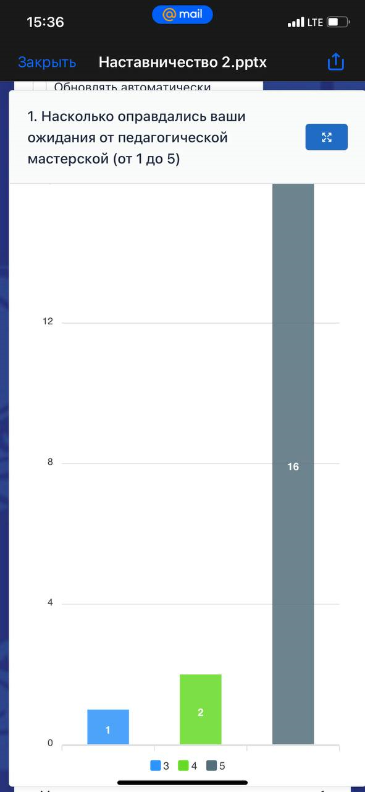
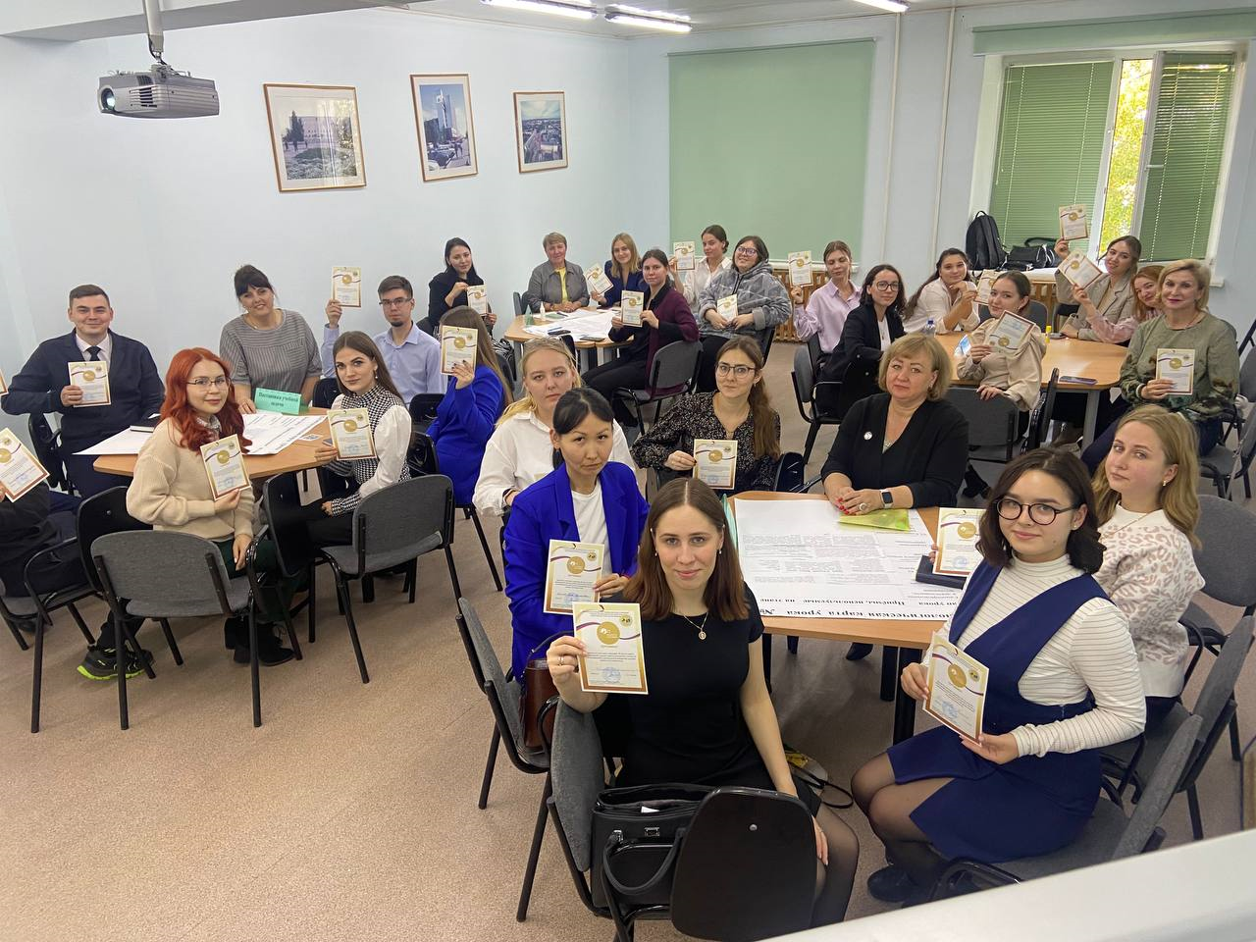
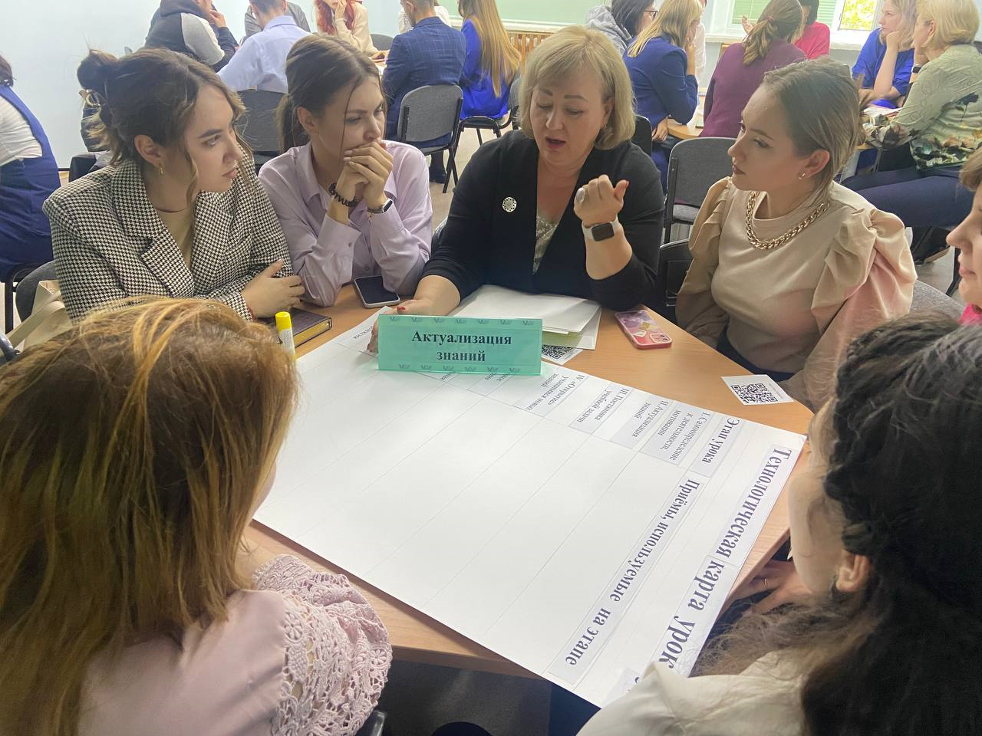
Инструменты наращивания метапредметных компетенций
Оценочная компетентность
Диагностика метапредметных компетентностей молодых педагогов в динамике.
Семинар «Рефлексия как способ подведения итогов и инструмент планирования».
Мировое кафе «Формирующее оценивание – оценивание для обучения»
Notes:
При редактировании убрать методическую

Slide 16
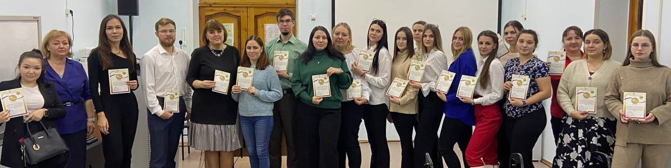
В ресурсном центре имеется:
Программа наставничества ресурсного центра реализуется через организацию серии семинаров-практикумов, индивидуальных консультаций, практических занятий с последующим их обсуждением.
Обратная связь осуществляется посредством общения в Telegram -канале, в котором выкладываются методические разработки, достижения, работают рубрики «Даю – получаю», «Мои достижения», «SOS! Нужна помощь!»
Нормативно-правовая база (положение о ресурсном центре, приказы, «дорожная карта»)
Цифровая информационно-коммуникационная среда (Telegram– канал «Наставники»)

Slide 17
Результативность модели наставничества: количественные показатели
100% молодых педагогов продолжают работать в своей образовательной организации.
82% молодых педагогов города вовлечены в работу ресурсного центра на постоянной основе.

Slide 18
Результативность модели наставничества: качественные показатели
Положительная динамика метапредметных компетентностей.
45% презентуют свой опыт на школьном и муниципальном уровнях.
12% участвуют в конкурсах различного уровня.
100% молодых педагогов прошли курсы повышения квалификации.

Slide 19
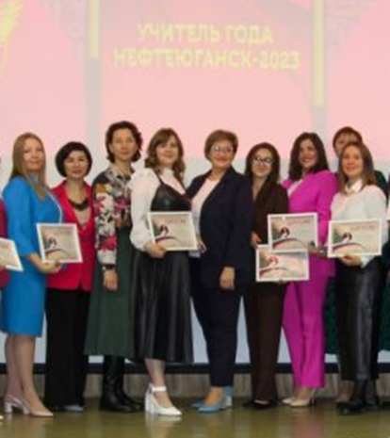

Целевая модель наставничества – система условий, ресурсов и процессов, необходимых для реализации программ наставничества в образовательных организациях.
Передача опыта молодому педагогу через обучающие семинары совместно с коллективом более опытных педагогов позволяет легче пройти путь становления, минимизировать риски, стимулировать к развитию личностного потенциала для выполнения профессиональных задач и самореализации в профессии.

